Slide 1
Тема: Умножение обыкновенных дробей
Цели урока:
повторение теоретических знаний по умножению дробей, смешанных чисел;
отработка практических навыков по теме;
формирование восприятия математики как неотъемлемой части повседневной жизни;
развитие познавательного интереса путем решения заданий в развлекательно-познавательной форме.

Slide 2
Сегодня на урок к нам пожаловали необычные гости.
Мы часто встречаем их в парке и в лесу
и не задумываемся о том, как им живется.
Но наступает зима, и они нуждаются в нашей помощи.
Вот и решили они напомнить о себе,
а в подарок принесли интересные задания.
Так давайте встречать гостей!

Slide 3
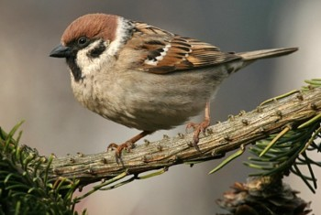
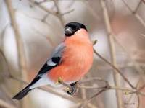
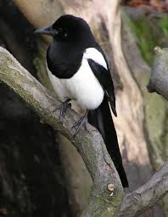
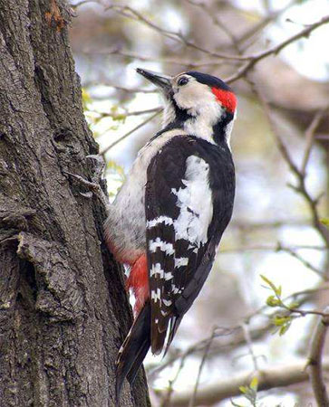
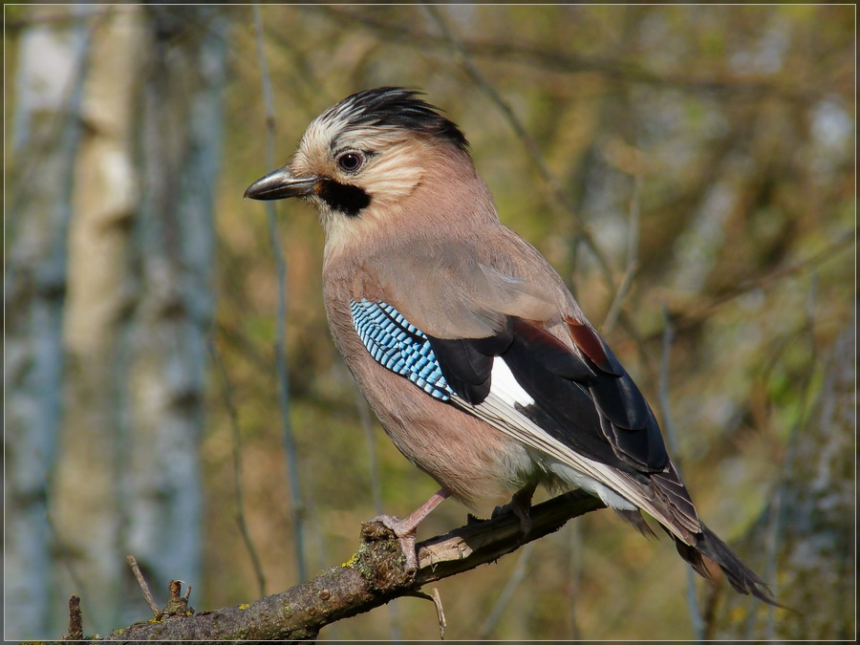

Slide 4
Первый наш гость имеет непосредственное отношение к сегодняшнему уроку.
Ведь звук, по которому мы узнаём его, называется так же, как и число,
о котором сегодня пойдёт речь.

Slide 5
Какие действия с
дробями вы умеете
выполнять?
Каким из них вы
научились на
прошлом уроке?
Вспомните правила.

Slide 6
Следующая наша гостья
слывёт среди пернатых болтушкой и сплетницей.
Вот и сегодня она спешит
что-то рассказать,
имеющее отношение к теме урока.

Slide 7
Я расскажу вам
забавную историю,
которую я подсмотрела
в лесу этим летом
ЭОР
Задание в картинках по теме
«Задача на умножение дробей». П1
http://fcior.edu.ru/catalog/osnovnoe_obshee?discipline_oo=5&class=6&learning_character=&accessibility_restriction=&page=3

Slide 8
А вот еще гости
хотят предложить нам задачки,
из которых можно узнать
интересные факты о жизни этих птичек.

Slide 9
Масса воробья в среднем около $\frac{1}{33}$кг. Чтобы не
погибнуть зимой, он должен съедать в сутки
в 3 раза больше своего веса. Сколько кг корма
нужно воробью? Хватит ли 100 г корма для 1 воробья
в сутки?

Slide 10
Из запасенных сойкой
желудей $\frac{3}{4}$кг нашли в
корнях деревьев кабаны,
на $\frac{1}{3}$кг меньше
погрызли мыши.
Сама сойка из своих
запасов съела в 1$\frac{1}{2}$ раза больше, чем мыши и кабаны
вместе. Еще 1$\frac{1}{12}$кг припасов так и остались в лесных
кладовых. Сколько кг желудей запасла сойка?

Slide 11
Справка: в самом деле, сойка за осень запасает до 4 кг желудей, чем пользуются зимой все лесные обитатели
А наш урок подходит к концу, и вот уже последний гость оставляет нам домашнее задание

Slide 12
П. 13- повторить правила
№ 470, № 474,№ 477

